Slide 1
Takarmányszennyeződések vagy dopping?
Kutasi Orsolya DVM, PhD, diplECEIM

Slide 2
Kannabinoidok
„Valószínűleg szennyezett takarmány a hibás a II. Erzsébet királynő tulajdonában lévő versenyló pozitív doppingtesztjéért“.
Estimate, aki 2013-ban megnyerte a Royal Ascotban a rangos Gold Cupot, egyike volt annak a nyolc lónak, amelynek morfiumtartalma pozitív volt a versenyek után vett mintákban.
A Dodson & Horrell beszállító cég a múlt hónapban közölte, hogy teljeskörű vizsgálatot indított az ügyben, mivel a doppingszer forrása feltehetően egy tétel szennyezett takarmány volt.
A Cannabis ültetvények száma rohamosan növekszik, ahogy a piac nő.
Royal Ascot: £80,625 pénzdíj veszteség

Slide 3
Mák
„A május 17-én La Baule-ban (FRA) rendezett CSIO5* versenyen vett minták, -amelyeket Nino des Buissonnets-tól vettek, akit Steve Guerdat (SUI) lovagolt a nagydíjban a tesztelés napján- pozitívak lettek tiltott anyagokra (kodeinre és oripavinra), valamint az ellenőrzött szerként ismert morfinra.“
Az FEI bejelentette, hogy három svájci díjugrató ló tesztje pozitív lett tiltott szerekre.
FEI megállapítása: Az oripavin egy olyan opioid analgetikum, amelyet klinikailag nem használnak, mert nagyon szűk a terápiás sávja és rendkívül magas a toxicitási szintje. Az oripavin pozitív eredmények gyakran mákszemek lenyelésének következményei. A mákmagban található kodein és morfium szintén fájdalomcsillapítók.
Steve Guerdat (SUI) and Nino des Buissonnets

Slide 4
Szkopolamin
“Bob Baffert tagadta, hogy a 2018-as Triple Crown győztes lónak, Justify-nak tiltott szert adott volna, ami pozitív tesztet okozott a tavalyi Kentucky Derby előtt, és az eredményért a szennyezett takarmányt okolta.”
"Ez egy ártatlan széna-szennyeződés eset volt" - mondta Craig Robertson, Baffert ügyvédje az októberi meghallgatáson. "Nem volt szó semmilyen gyógyszer vagy gyógyszerkészítmény szándékos beadásáról". A szkopolamin a Kaliforniában vadon növő bíbor kasvirágból származik.

Slide 5
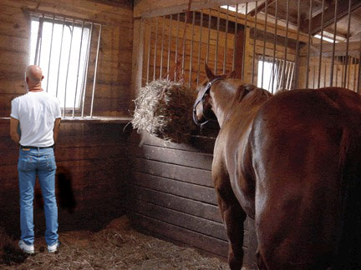
Koffein
Explosive Miss szervezetében pozitív lett a koffein-teszt, amit az okozott, hogy az edzője az istálló sarkába vizelt.
Explosive Miss év elején megnyerte 1200 méteres versenyét Taurangában, majd a verseny utáni véletlenszerű drogteszten megbukott a koffeinre vonatkozó vizsgálaton.
A ló trénere, Clinton Isdale azt mondta hogy fogalma sincs, hogyan került a koffein a ló szervezetébe - de naponta nagyjából három csésze kávét ivott, és minden reggel az istállónak a sarkába vizelt.
A bizottság nyomozói talajmintát vettek erről a területről, és megerősítették a koffein jelenlétét.
Equestrian Sports NZ figyelmeztet: "legyenek óvatosak, ha üdítőitalokat isznak a lovuk közelében, vagy olyan rágcsálnivalókat fogyasztanak, mint a keksz vagy a csokoládé, mivel a koffein gyakori pozitív teszteredmény".

Slide 6
Szintetikus takarmányba keveredett anyagok
"Az év legnagyobb versenyhétvégéjének előestéjén a francia versenyhatóság, a France Galop bejelentette, hogy öt ló tesztje pozitív lett a zilpaterolra, egy szintetikus anyagra, amelyet a húsmarhák izomnövekedésének elősegítésére használnak, és amely az Egyesült Államokban és más országokban engedélyezett mezőgazdasági felhasználásra, de Európában széles körben tiltott.“
A közös forrást gyorsan megállapították: az összes pozitív mintát olyan lovaktól vették, amelyeket Gain Equine Nutrition-nal etettek.
Kiderült, hogy a bűnös egy szennyezett takarmány-összetevő, a nádmelasz volt, amelyet egy harmadik fél szállított a Gainnek.
A botrány hatalmas következményekkel járt az iparágra nézve (5 millió eurós európai versenyen nem induló lovak)
„…további kérdéseket vet fel a biológiai biztonsággal és a vizsgálati eljárásokkal kapcsolatban általában, illetve a vizsgálóberendezések érzékenységével és specifikusságával kapcsolatban."

Slide 7
B12 vitamin es kobaltkiegészítés
„Kieran Cotter 27 500 eurós pénzbüntetést kapott a doppingszerekre vonatkozó szabályok megsértése miatt“
2*20 ml szájon at beadott B12 vitamin kiegészítés
vérképző

Slide 8
NOPS: naturally occurring prohibited substance =takarmánynövényekben természetesen előforduló tiltott anyag
A legfontosabb NOPSok és forrásaik:
koffein - (kakaó)
teobromin - (kakaó)
teofillin - (tea)
morfium - (ópiummák, pipacs)
hioszcin/szkopolamin - (nadragulya, csattanó maszlag)
atropin - (nadragulya)
kannabinoidok - (vadkender)

Slide 9
A Lóversenyhatóságok Nemzetközi Szövetsége (IFHA) és a Nemzetközi Lovas Szövetség (FEI) nemzetközileg elfogadott maradékanyag-határértékek (IRL) listája
összetevő maradékanyag-határértékek a vizeletben (ng/ml)
koffein 50
teofillin 250
atropin 60
szkopolamin 60
morfin (total) 30
hordenin 80,000
teobromin 2000
összetevő maradékanyag-határértékek a plazmaban (ng/ml)
teobromin 300
A koncentrációkat tartalmazó minták határértékek alatt vannak, negatívnak minősülnek, az e határértékek feletti koncentrációkat tartalmazó anyagokat úgy tekintik, hogy azok a szándékos tiltott anyag beadását jelzik.

Slide 10
Szűrési határértékek meghatározása
A takarmányok szűrési határértékeinek meghatározása általában a következő adatokra van szükség
- farmakokinetikai (felszívódás, eloszlás és elimináció az idő függvényében)
- farmakodinamikai (dózis-válasz görbék a fő farmakológiai hatásra vonatkozóan)
- fitológiai (a hatóanyag átlagos koncentrációiaja növényi részekben)

Slide 11
IRL megbízhatósága kérdéses esetekben
az IRL-ek csak szűrési határértékeket jelentenek
nem jelzik, hogy az azonosított vegyület mennyisége alkalmas-e arra, hogy hatással legyen a ló teljesítményére
nem jelzik, hogy a vegyület takarmányszennyezésből származik-e
a hamis pozitív doppingtesztek megelőzése érdekében az IRL-eket tudományosan ki kell értékelni
egyesek azt javasolják, hogy egyértelmű takarmányszennyeződés esetén a vér- vagy vizeletmintát ne tekintsék pozitívnak, amennyiben a szint az ineffektív plazmakoncentráció (nincs klinikai hatása) alatt van

Slide 12
Nem lehet verseny-/versenyző ló takarmányában
Magas prioritás =tilos mindenféle lótakarmányban es kiegészítőben
Anyag - Tipikus forrás - FEI státusz
Cathinone/Cathine - Catha edulis – Tiltott
Digitoxin - Rókagomba (Digitalis sp) – Tiltott
Efedrin/Pszeudoefedrin - Ephedra sp. – Tiltott
Reserpin - Indiai kígyóvirág, ördögbors (Rauvolfia sp.) – Tiltott
Szinefrin - "Keserű" narancsfajták (Citrus sp.) - Tiltott
Alacsony prioritású =nem versenyző ló kaphatja
Anyag - Tipikus forrás - FEI státusz
Harpagosidok - ördögkarom – Ellenőrzött
Szalicilsav - fűzfa, lucerna – Ellenőrzött
Valerénsav - macskagyökér (Valeriana Officinalis) – Ellenőrzött
Yohimbin - johimbin fa (Rauvolfia sp.) - Ellenőrzött

Slide 13
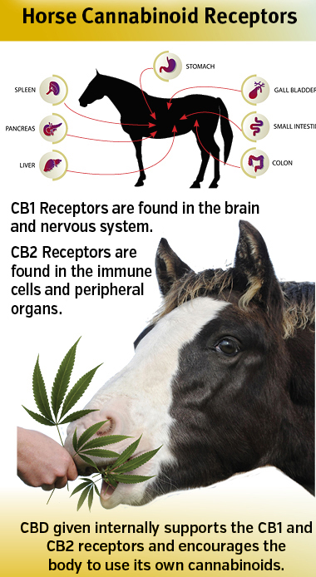
Kannabinoidok
endokannabinoid rendszeren keresztül
Gyulladáscsökkentés
Fájdalomcsillapitás
Nyugtatás
A korábban ismertetett vizsgálatok alapján körülbelül hét nap szükséges a CBD kiürüléséhez. Ezen kiürülési időn a dózis növelése, illetve a többszöri alkalmazás változtathat, de ennek pontosítására további vizsgálatok elvégzésre van szükség.
CBD: nem tuladagolhato
THC: tuladagolhato – idegrendszeri zavarok, koordinalatlan mozgas
Tiszta CBD, illetve full-spektrum keszitmenyek

Slide 14
Koffein
A koffein (1,3,7-trimetilxantin) egy kémiai vegyület, amely természetes módon számos növényben megtalálható (kávéban, teában, a mate levelekben, a kola dióban, a guarana magokban és a kakaóban)
A koffein a szervezetben teofillinne, teobrominna, es paraxanthinna metabolizalodik
Hatásmechanizmus:
stimuláns/szimpatikomimetikum, növeli az éberséget, javítja a koncentrációt, emeli a pulzusszámot és a testhőmérsékletet
embereknél leírták a koffein ergogén hatását, növeli az aerob teljesitmenyt és az állóképességet, rövid ideig tartó intenzív testmozgás során azonban ellentmondásos a hatása
lovaknál a koffein a központi idegrendszert stimulálja (a szív, az izmok és a vérnyomást szabályozó központok stimulálásával fejti ki hatását), javítja a szív- és érrendszeri funkciókat, hörgötagitó
Túladagolas:
izgatottság, nyugtalanság, akaratlan izomremegés, rágó mozdulatok, izzadás, magas légzés- és a szívverésszám

Slide 15
Tanulmányok
A koffein adagolásának hatása arab lovak sportteljesítményére
12 egészséges felnőtt arab ló
crossover vizsgálati terv, kezelések között 10 napos szünet volt
koffein (5 mg/kg) intravénás
inkrementális terheléses vizsgálatot (IET)
laktát-, vércukor-, plazma kortizol- és plazma inzulin koncentrációjának meghatározása, pulzusszám és a hematológiai változók elemzese
Eredmények:
A 180 és 200/perc szívfrekvencia mellett elért sebességek a koffeinnel kezelt lovaknál szignifikánsan megnőttek
4 és 2 mmol/l vérlaktátkoncentrációnak megfelelő sebességek szignifikánsan csökkentek
az inzulinémia nagyobb volt a kontroll lovaknál és a glikémia nagyobb a koffeinnel kezelt lovaknál
A koffein 5 mg/kg-os intravénás adagolása javította az arab lovak teljesítményét rövid ideig tartó intenzív edzés során, és csökkentette a glükóz oxidatív metabolizmusát.
A vér laktát-, vércukor- és plazmakortisol-koncentrációjára vonatkozó jelen vizsgálat eredményei azt mutatják, hogy a koffein elősegíti rövid intenzív edzés során nyújtott teljesítményt. A koffein csökkentette az aerob energiaanyagcserét, növelte az anaerob glikolízist.
Tréningben lévő telivéreknek adott koffein adag (2,5 mg/kg, intravénásan) hatásának meghatározása futópadon végzett inkrementális terheléses vizsgálat (IET) során
10 telivér
crossover elrendezés, a kezelések közötti 3 hetes időköz
koffein (2,5 mg/kg) intravénásan
inkrementális terheléses vizsgálat
hematológiai értékeket, a pulzusszámot, az oxigénfogyasztást, a szén-dioxid-termelést, a plazma laktátkoncentrációját, a koffein és a metabolitok vizelet- és szérumkoncentrációját, valamint a kimerülésig eltelt időt figyelték
Eredmények:
A mért értékekben nem mutattak ki szignifikáns különbségeket
Következtetések és klinikai jelentőség: Úgy tűnik, hogy a koffein adagja (2,5 mg/kg, intravénásan) nincs hatással a telivérek egyik teljesítményváltozójára sem

Slide 16
Koffein, teofillin határérétek validálása
nemzetközi maradékanyag-határértékeket (IRL): megkönnyítse a doppingmintákban a farmakológiailag releváns és irreleváns koncentrációk megkülönböztetését
Közzétett farmakokinetikai adatok felhasználásával szisztematikus elemzést végeztek az IRL-ek értékelésére különböző statisztikai megközelítésekkel
218 potenciálisan releváns publikáció közül 31 felelt meg a felvételi kritériumoknak
Eredmény: mindkét IRL megfelelőnek bizonyult a szándékos alkalmazást követő releváns farmakológiai hatás jelenlétének bizonyítására.
teofillin IRL: alkalmas a szennyezett takarmány által okozott pozitív doppingtesztek megelőzésére is
koffein IRL: nem alkalmas a napi 10 mg koffeinnél többel szennyezett takarmányal által okozott pozitív doppingtesztek megelőzésére
A koffein és a teofillin egyik fő aktív metabolitjára, a paraxantinra vonatkozó megfelelő szabályozás hiányát a jelenlegi rendszer lényeges hiányosságaként ismerték el, ami mindkét IRL-t kétségessé teszi

Slide 17
Koffein es Teofillin(tanulmány)
IRL koffein: 50 ng/ml vizelet
alkalmas arra, hogy kiszűrjön minden farmakológiai hatását
de pozitív doppingeredményt eredményezhet már olyan kis mennyiség szájon át történő bevitele után is, mint 10 mg
ez a mennyiséget takarmánnyal általában nem bevihető
könnyen túlléphető takarmánykiegészítők vagy mash bevitele után
a csokoládé melléktermékeivel szennyezett takarmányok esetén
IRL teofillin: 250ng/ml vizelet
hatásos volt mind a farmakológiai hatás kimutatására és a takarmányszennyeződek miatti pozitív doppingeredmények kizárására is

Slide 18
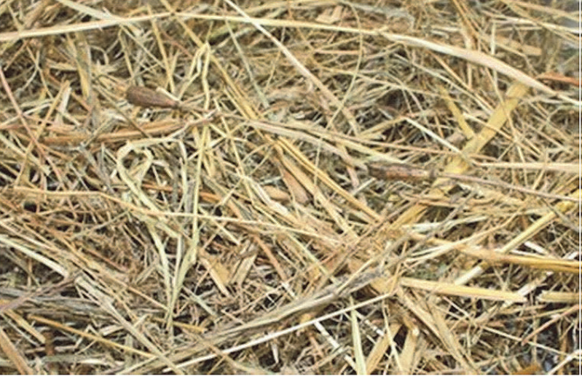
Morfin/morfium: pipacs és mákos süti
A morfium (0,15-0,2 mg/testtömeg-kilogramm) hatása lassan kezdődik (1-5 óra), de hosszú ideig tart (16-28 óra)
akut ízületi gyulladásos modellben csökkentette a sántaságot, javította a nyugalmi teherbírást és a mozgástartományt mozgás közben
Tanulmány:
klinikai tünetek megjelenése egyidejűleg elfogyasztott alkaloidák esetén (morfin,kodein tebain)
a morfiumnak alacsony az orális biohasznosula: körülbelül 20%
egy 500 kg-os lónak 250 mg morfint kellene elfogyasztania
egy expozíciót feltételezve ehhez több, mint 200 mákos kiflit vagy több mint 200 mákos zsemlet kell rövid időn belüli elfogyasztani
ezzel szemben, takarmányszennyezés esetén (morfiumban gazdag ópiummák növényekkel) takarmány-szárazanyag grammjában10.000 μg morfium lehet, ez megfelel 29 g máknövény bevitelének

Slide 19
Hordenin
szerkezetileg rokon az adrenalinnal és az efedrinnel, és szimpatomimetikus stimulánsnak minősül
stimulálhatja a központi idegrendszert, és növelheti a szívverést, a vérnyomást és a légzésszámot
ezek a hatások rövid ideig tartanak, és nagy dózisokat igényelnek
a hordenin az árpában (Hordeum vulgare) természetesen megtalálható (főleg csíraztatáskor)
algákban, kaktuszokban és néhány fűfajban is megtalálható (hasonló a keserű narancsban található stimulánsokhoz)
Emberi fogyasztás: a hordenin számos, sportteljesítményre és fogyásra használt étrend-kiegészítőben szerepel

Slide 20
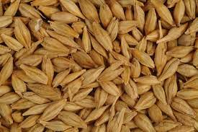
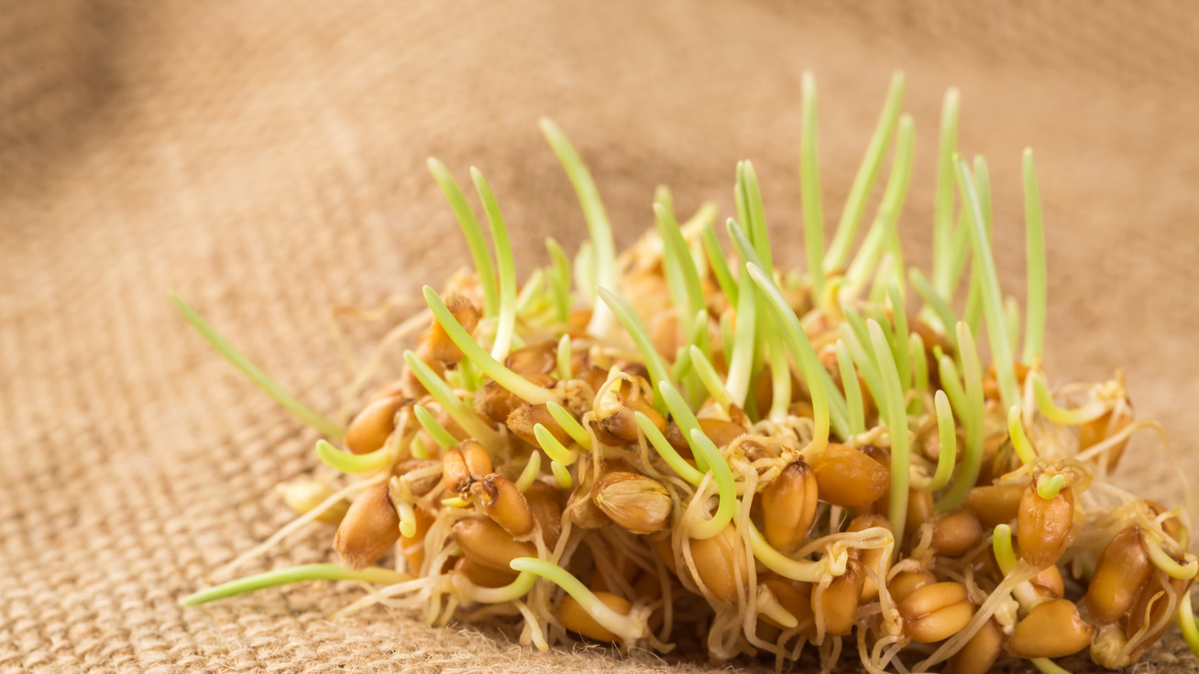
Az arpa es a hordenin
klinikai hatás megjeleneséhez szükséges mennyiseg: szájon at 2.0 mgkg ttkg (1000mg/500kg)
farmakológiai hatásaihoz a hatás helyén (CNS) kell magas hatóanyagoncentrációt elérni
szájon át történő beadásakor a vér szintje átlagosan körülbelül 0,1 µg/ml volt, és nem volt elégséges ahhoz, hogy a hormonhatást kiváltsa
DE!: a hordenin vizeletszintje az ilyen orális adagok után viszonylag magas volt, átlagosan kb.200 µg/ml
Ezen információk alapján úgy tűnik, hogy a magas vizeletkoncentráció nem feltétlenül jelzi a hordenin farmakológiai hatást
azok a lovak, amelyek naponta 1 kg árpát kaptak (hordenin tartalom ≈ 0,05% SZA), kb. 500 mg hordenint (≈ 1 mg/kg ttkg) juttatnak a szervezetükbe

Slide 21
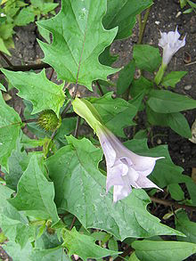
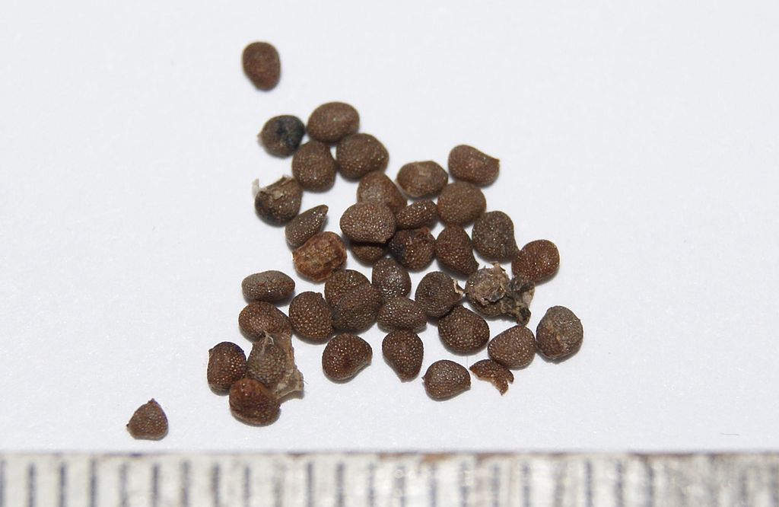
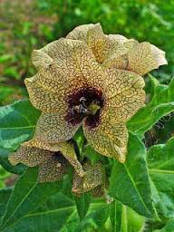
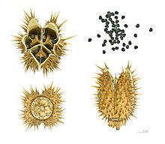
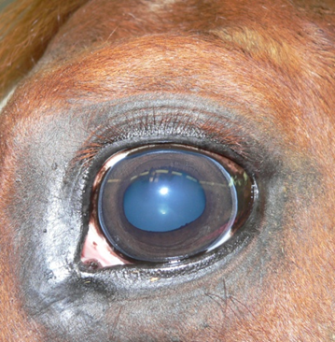
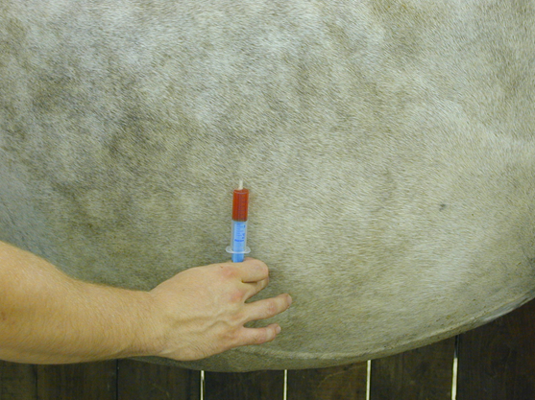
Hioszciamin, szkopolamin, atropin hatásmechanizmus
Paraszimpatikolitikum: bronchodilatáció, valamint a szívfrekvencia növelése
Hioszciamin, szkopolamin, atropin:
csattanó maszlag, nadragulya, bolondító beléndek
antikolinerg hatás, elsősorban a magvakban (abrakba keveredik)
lovak: pupillatágulat és extrém súlyos obstipáció

Slide 22
Atropin es szkopolamin
az összegyűjtött adatok alapján kielemezték, hogy a szűrési határértékek meghatározására rendelkezésre álló módszerek közül melyik a legmegbízhatóbb
az atropinra vonatkozó IRL-t megfelelő
a szkopolamin IRL-je tudományosan nem érvényes

Slide 23
Morfium, kolhicin, kodein, noszkapin, papaverin és atropin a takarmányokban
28 kereskedelmi forgalomban kapható, elsősorban Svájcban és Németországban csomagolt lótakarmányminta
a vizsgálatban szereplő takarmányok (18) 64%-nak esetében az említett tiltott anyagok közül egy vagy több altal okozott szennyeződésre utaló nyomokat találtak
azt, hogy a kereskedelmi termékekben lévő kis mennyiség elegendő-e a pozitív doppingteszt kiváltásához, még nem sikerült megállapítani
jelenleg nagyon kevés adat áll rendelkezésre arról, hogy a dopping szempontjából releváns anyagok milyen koncentrációban vezetnének pozitív vizelet- vagy vérvizsgálati eredményhez
búzakorpa: noszkapin, teobromin, atropin, kolhicin
vörös szojabab: noszkapin, teobromin, atropine
árpa: noszkapin
széna: noszkapin, papaverin, atropin
svájci gazdaságokból származó mákszemekből morfium, kolhicin, kodein, noszkapin és papaverin jelenlétét mutatták ki

Slide 24
Kobalt és B12 vitaminkiegészítők
A plazma és a vizelet kobalt-küszöbértékének bevezetése
Bár a kobalt alapvető nyomelem, és természetes módon jelen van a lovakban, a normál fiziológiai paramétereket meghaladó koncentrációban a teljesítmény fokozására is alkalmas lehet.
IRL: 0,1 µg/ml kobalt a vizeletben és 0,025 µg/ml kobalt (szabad és fehérjéhez kötött) a plazmában
A ló kobalt és B12-vitamin tápanyagszükségletének kielégítésére a normál versenytakarmányozas bőven elegendő; sem kobalthiányos eseteket, sem olyan betegséget nem dokumentáltak a lovaknál, amelynek kobalt a javallott gyógymódja.
A kobalt tiltott anyag, ezért a verseny napján nem adható be. A verseny napját megelőző napon egyetlen adagból legfeljebb 1 mg kobalt adható injekció formájában és legfeljebb 5 mg szájon át
A regisztrált injektálható kobalt-kiegészítők, mint például a Hemo-15 és a Hemoplex, nem nyújtanak dietetikai előnyöket, mivel a kobalt beépülése a B12-vitamin molekulába a ló bélrendszerében történik.
A legbiztonságosabb stratégia az alacsony kobalt-tartalmú kiegészítők kiválasztása, vagy egyáltalán ne használjuk. A B12-vitamin kobaltot tartalmaz; több kobaltot és B12-vitamint tartalmazó kiegészítő egyidejű alkalmazása a határértékek átlépésének kockázatát rejti magában

Slide 25
Megelőzes
A dopping szempontjából releváns anyagok a takarmány termelésilánc bármely szakaszában szennyezhetik a terméket
a vetőmag
betakarítás
takarmánygyártás
szállítás
végfelhasználó (tárolás, alkalmazás)
Tulajdonos felelősége
higiénikus tárolás
jól lezárt tárolóedényekban, hogy megelőzzük az emberek, állatok, vagy akár a szél és a levegő általi véletlen szennyeződést
óvatosan bánjunk a „jutifalikkal“
meg kell őrizni a csomagcímkéket és egy kis mintát, hogy pozitív teszt esetén tesztelési célokra felhasználhassák

Slide 26
Jól követhető ellátási/termelési láncok
A követhető ellátási lánc csökkenti az olyan hagyományos takarmány-összetevőkkel kapcsolatos kockázatokat, mint a gabonafélék, a gabonából származó termékek, az olajos magvak, a hüvelyesek és a szálastakarmányok
Ahol azonban a kiegészítők gyógynövényeket, fűszereket vagy növényi kivonatokat tartalmaznak, ott a potenciális szennyeződések kérdései kritikusak.
ezek közül eleve sok növény farmakológiailag aktív vegyületeket tartalmaz
az ellátási lánc gyakran összetett, és a származási országban esetleg kevésbé szigorú minőségellenőrzési rendszerek vannak érvényben

Slide 27
BETA-NOPS® kódex (British Equestrian Trade Association (BETA)
A BETA-NOPS® kódexet a tiltott anyagok kockázatának csökkentésére fejlesztették ki.
A lótenyésztési ágazaton belül néhány vállalat kialakitott az iparág által vezetett minőségellenőrzési rendszert, amelynek célja, hogy megvédje mind a fogyasztók, mind a takarmányozási tagok érdekeit a takarmányok és kiegészítő termékek tiltott anyagokkal való szennyezödésének kockázatával szemben.
Auditálási folyamat (HACCP-alapú):
évente ellenőrzik
megbízható kockázatértékelési és minőségellenőrzési rendszerek megléte

Slide 28
BETA-NOPS®
Termelő
Raktározó
Takarmánygyártó

Slide 29
Take home message: SZÉNA, TAKARMÁNY ÉS KIEGÉSZÍTŐK
Használjon jó hírű beszállítót: Győződjön meg arról, hogy a szénát, a takarmányt és a táplálékkiegészítőket megbízható forrásból szerezte be, és hogy azokat a vásárlást megelőzően megfelelően tárolták.
Használjon olyan kiváló minőségű takarmányt, amely átesett a természetben előforduló tiltott anyagok(NOPS) vizsgálatán: ennek garantálnia kell, hogy a takarmány mentes az általánosan ismert szennyező anyagoktól (koffein,teobromin, teofillin, morfin, hiocin, hordenin és atropin)
BETA-NOPS takarmánygyártó céglista: https://www.beta-uk.org/pages/feed-safety/beta-nops-scheme.php
Tartson mintákat a szénából, takarmányból, táplálékkiegészítőkből (minden tételből). Ez lehetővé teszi az alapos vizsgálat elvégzését, ha szennyeződés gyanúja merül fel.
A takarmányt gondosan tárolja
Győződjön meg arról, hogy a takarmánytároló tartályok tiszták (régi takarmány gyorsan megpenészedik: bizonyos típusú penészgombák természetes módon előforduló tiltott anyagokat termelnek)
Kiegészítők:
egyes kiegészítők több anyagot/szennyeződést tartalmaznak, mint az összetevők listáján szerepel. Az FEI figyelmeztet a táplálékkiegészítők használatával kapcsolatban, használatukat be kell jegyezni a ló gyógykezelési naplójába

Slide 30
Források
Frank, M., et al.(1990). Hordenine: pharmacology, pharmacokinetics and behavioural effects in the horse. Equine Veterinary Journal, 22(6), 437–441.
Hertzsch R, et al.: Alimentäre Aufnahme von Opioid-Alkaloiden durch Pferde. Gefahren durch mohnhaltige Futtermittel [Alimentary intake of opioid alkaloids by horses. Hazards due to poppy-containing feeds]. Tierarztl Prax Ausg G Grosstiere Nutztiere. 2015;43(1):35-43.
Herholz C, et al.: Dopingrelevante Substanzen in Futtermitteln für Pferde [Doping relevant substances in horse feed]. Schweiz Arch Tierheilkd. 2017 Apr;159(4):231-235.
https://www.vetline.de/doping-im-pferdesport-metaanalyse-zur-validierung-internationaler-residue-limits-fuer-die-tropan

Slide 31
Köszönöm a figyelmet!

